Slide 1
ВЫСТАВКА работ победителей и участников межрегионального конкурса детского художественного творчества «От Байкала до Амура…», посвящённого 50-летию начала строительства Байкало-Амурской магистрали
Работы победителей
I-II места

Slide 2
Конкурс состоялся в апреле 2024 года
Учредители Конкурса : Комитет по культуре Санкт-Петербурга и МКУ "Управление культуры АМО "город Северобайкальск", Республика Бурятия.
Организаторы Конкурса: Санкт-Петербургское государственное бюджетное образовательное учреждение дополнительного профессионального образования «Учебно-методический центр развития образования в сфере культуры и искусства Санкт-Петербурга» совместно с Муниципальным автономным учреждением дополнительного образования "Детская школа искусств" города Северобайкальска, Республика Бурятия.

Slide 3
Северобайкальск – побратим Санкт-Петербурга. В строительстве города принимали участие жители Ленинграда и Ленинградской области
Конкурс проводился во исполнение Указа Президента Российской Федерации от 03.03.2023 № 140"О праздновании 50-летия начала строительства Байкало-Амурской магистрали" с целью привлечения внимания современников, в том числе детей и подростков, к грандиозному свершению нашей многонациональной страны в семидесятые-восьмидесятые годы ХХ века, а также, в целях развития межрегионального сотрудничества в сфере культуры и искусства.

Slide 4
В конкурсе приняли участие обучающиеся из двадцати ДШИ/ДХШ Санкт-Петербурга и одной ДШИ города Северобайкальска, Республика Бурятия. На конкурс была подана 201 работа в четырёх номинациях: графика, живопись, декоративно-прикладное искусство и скульптура.
В составе жюри работали преподаватели петербургских образовательных учреждений и северобайкальской школы искусств
Возглавил жюри С.А. Молдованов, заместитель Председателя Комитета по культуре Санкт-Петербурга

Slide 5
Подведены итоги конкурса
Конкурс проводился дистанционно, каждый член жюри заполнил свой оценочный лист и оценил каждую работу в баллах от 1 до 10. Затем все средние баллы были сведены в одну таблицу и был высчитан общий средний балл для каждого участника.
Итоги опубликованы на сайтах организаторов.

Slide 6
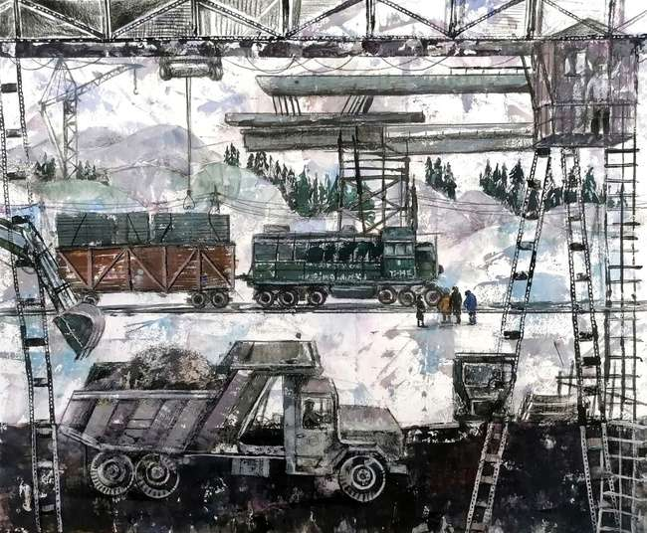
I место, номинация «Графика»
Томилин Елисей, 16 лет
«Линии жизни великой стройки»,
преподаватель
Н. Э. Ахадуллина, СПб ГБУ ДО ДШИ имени М.А. Балакирева

Slide 7
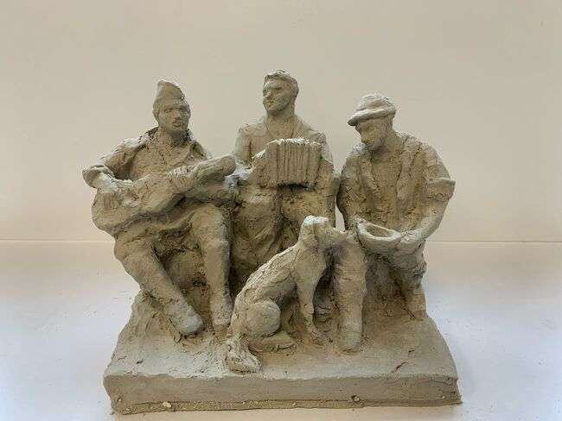
I место, номинация «Скульптура»
Ермачкова Анастасия, 15 лет
«Стройотряд на отдыхе»,
преподаватель
Н.А.Маркелова
СПб ГБУ ДО ДШИ имени
Г.В. Свиридова

Slide 8
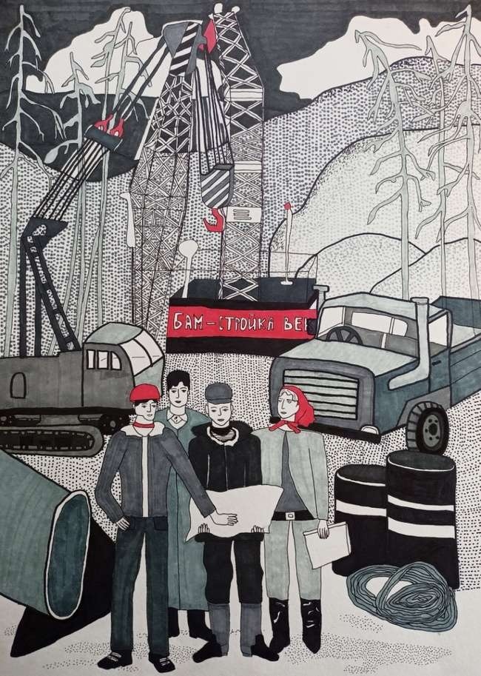
II место, номинация «Графика»
Бондарева Майя, 12 лет
«Строители БАМа», преподаватель Н.Р. Елекоева, СПб ГБУ ДО ДХШ имени
Б.М. Кустодиева

Slide 9
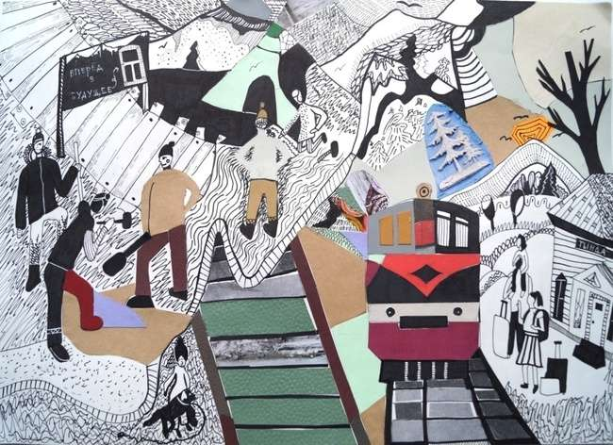
II место, номинация «Графика»
Петрова Мария, 11 лет
«Вперёд, в будущее!»,
преподаватель
Е.Н.ВыштакалюкСПб БУ ДО ДШИ имени М.И. Глинки

Slide 10
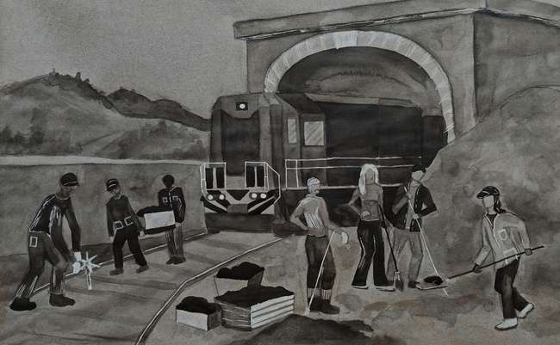
II место, номинация «Графика»
Шмакова Дарья, 12 лет
«Путь проложен»,
преподаватель
С.В. Вышивалова,
СПб ГБУ ДО ДШИ № 10

Slide 11
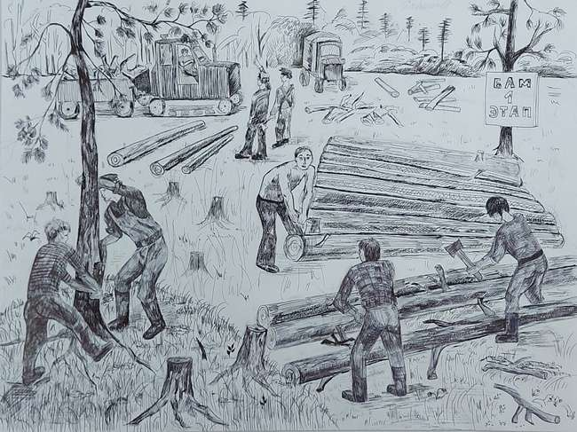
II место, номинация «Графика»
Дыбенко Прасковья, 14 лет
«Строительство БАМ»,
преподаватель
М.Е. Куликова, СПб ГБУ ДО
ДХШ
«Александрино»

Slide 12
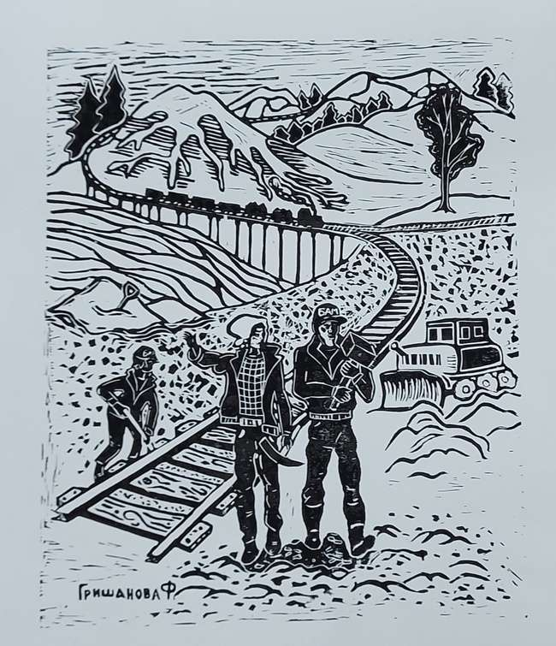
II место, номинация «Графика»
Мельникова Анастасия, 13 лет
«Горные хребты и перевалы при строительстве БАМ», преподаватель
В.А. Кохистани,
СПб ГБУ ДО
ДХШ
«Александрино»

Slide 13
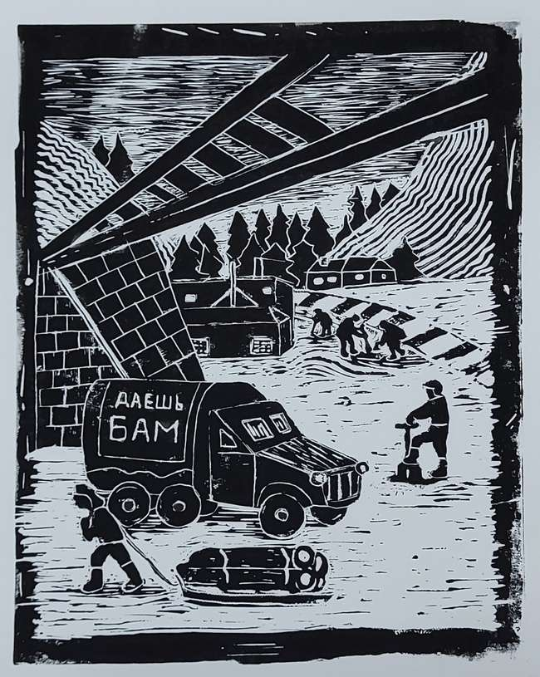
II место, номинация «Графика»
Гришанова Филиппина, 13 лет
«Всесоюзная ударная комсомольская стройка», линогравюра,
преподаватель В.А. Кохистани,
СПб ГБУ ДО
ДХШ
«Александрино»

Slide 14
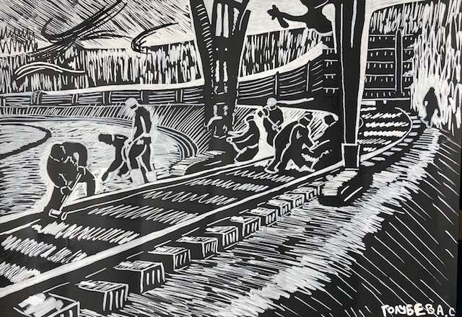
II место, номинация «Графика»
Голубева София, 14 лет
«Строим будущее»,
преподаватель
Н. Р.Бикташева,
СПб ГБУ ДО ДШИ ЦГИ
имени
А.А. Ахматовой

Slide 15
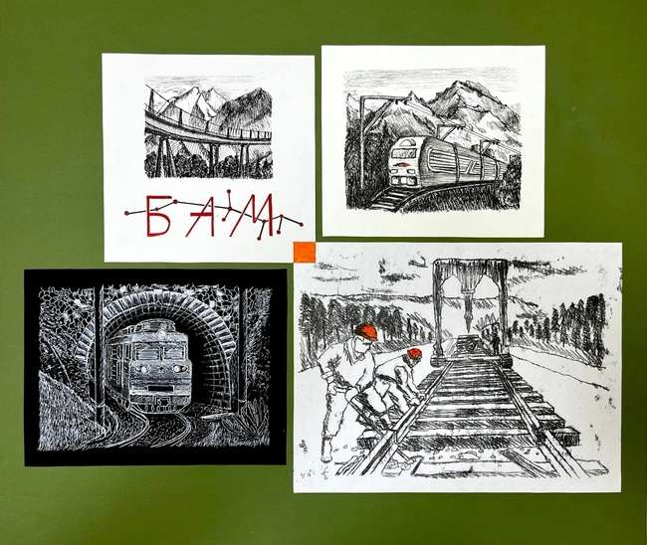
II место, номинация «Графика»
Зайцев Роман, 14 лет
«Сквозь преграды»
преподаватель
Е.В. Белик
СПб ГБУ ДО
ДШИ имени
М. А.Балакирева

Slide 16
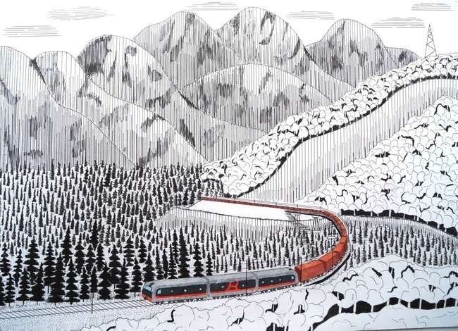
II место, номинация «Графика»
Краснов Артём, 13 лет
«Путь через горы»,
преподаватель
Е.Н.Выштакалюк
СПб ГБУ ДО
ДШИ имени
М.И. Глинки

Slide 17
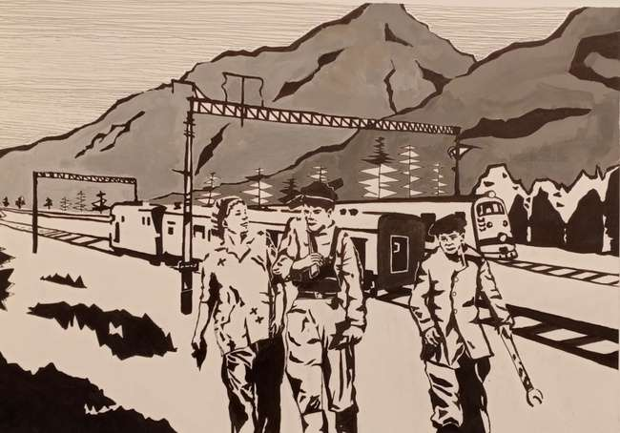
II место, номинация «Графика»
Николь Мопоан Альварес, 14 лет
«Трудовые будни»,
преподаватель
В.О. Глинский,
СПб ГБУ ДО ДХШ № 16

Slide 18
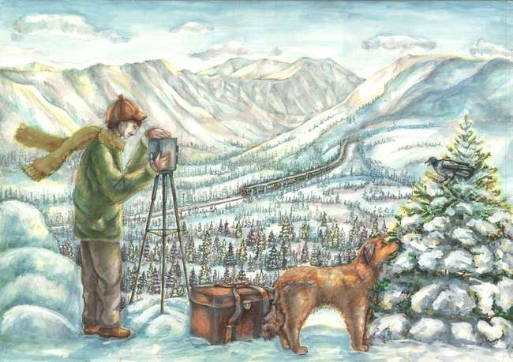
II место, номинация «Графика»
Пушкарёва Мария,
14 лет
«Репортажная съёмка»,
преподаватель
Е.Ф. Шамаева,
СПб ГБУ ДО ДХШ № 17

Slide 19

II место, номинация «Графика»
Антонова Александра, 17 лет
«Даёшь БАМ!»,
преподаватель
Т.А. Жердина,
СПб ГБУ ДО ДШИ имени
М.И. Глинки

Slide 20
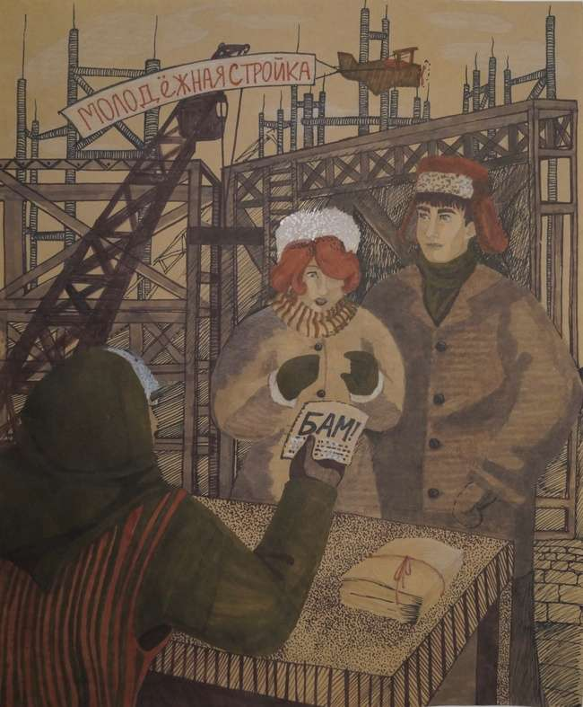
II место, номинация «Графика»
Белова Арина,
15 лет
«Молодёжная стройка»,
преподаватель
И. З. Кисель,
СПб ГБУ ДО ДШИ имени
М.И. Глинки

Slide 21
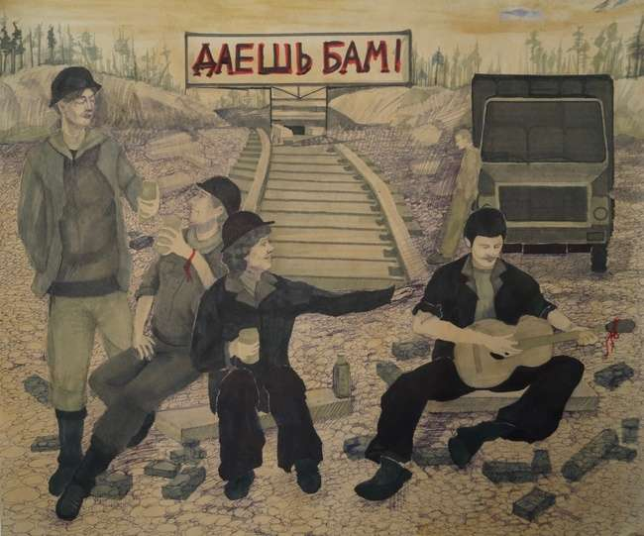
II место, номинация «Графика»
Зайцева София, 15 лет
«Обед»,
преподаватель
И.З. Кисель,
СПб ГБУ ДО ДШИ имени
М.И. Глинки

Slide 22
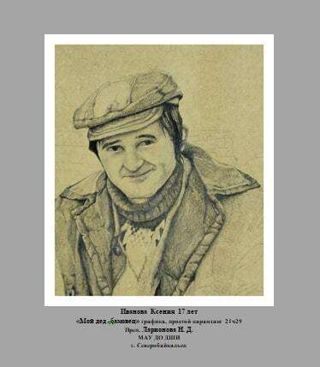
II место, номинация «Графика»
Иванова Ксения, 17 лет
«Мой дед – «бамовец»,
преподаватель
Н.Д. Ларионова
МАУ ДО ДШИ
г.Северобайкальска

Slide 23
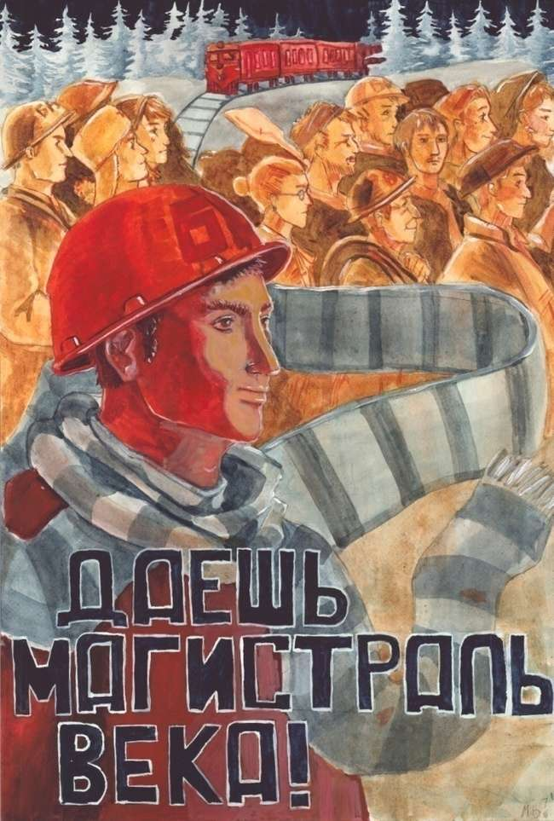
II место, номинация «Графика»
Муравьёва Вера, 15 лет
«Даёшь магистраль века!», плакат,
преподаватель
Е.Ф. Шамаева,
СПб ГБУ ДО
ДХШ № 17

Slide 24
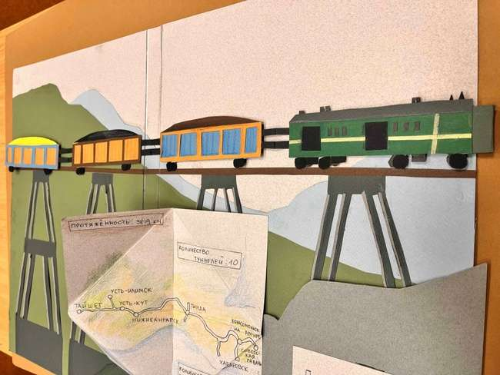
II место, номинация «Декоративно-прикладное искусство»
Бестужая Александра,
12 лет
« БАМ», объёмный макет,
преподаватель
Д.В. Чикова,
СПб ГБУ ДО
ДШИ № 10

Slide 25
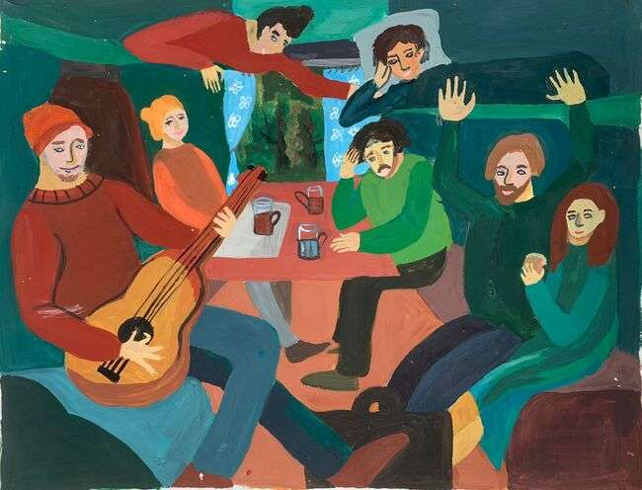
II место, номинация «Декоративно-прикладное искусство»
Аведова София, 16 лет
«Нас ждёт БАМ»,
преподаватель
Е. П. Севбо,
СПб ГБУ ДО
ДХШ имени
И.П. Саутова

Slide 26
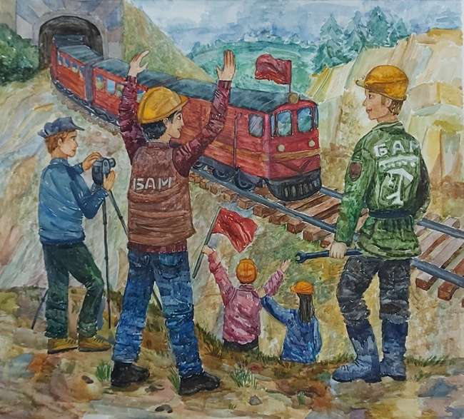
II место, номинация «Живопись»
Антонова Анастасия, 12 лет
«Открытие тоннеля»,
преподаватель
А.Н. Балашова,
СПб ГБУ ДО
ДХШ
«Александрино»

Slide 27
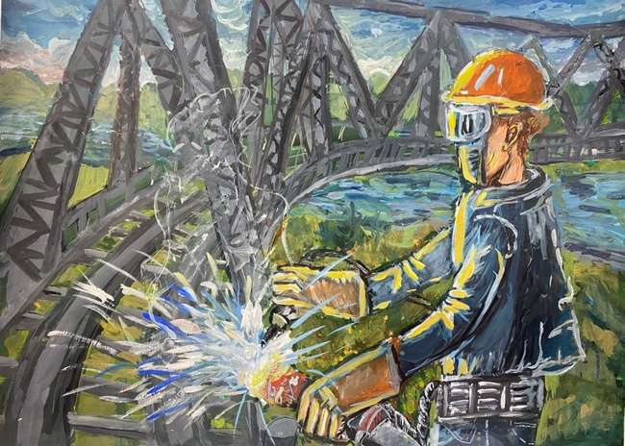
II место, номинация «Живопись»
Багров Кирилл,
11 лет
«Байкало- Амурская магистраль»,
преподаватель
Т.А. Хлынова,
СПб ГБУ ДО
ДХШ № 6

Slide 28
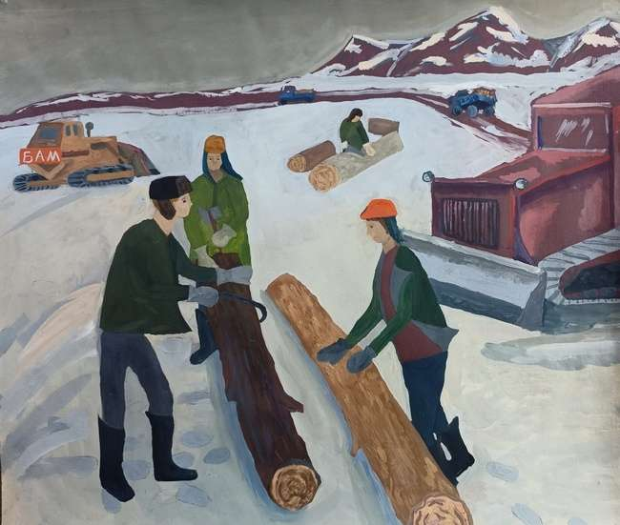
II место, номинация «Живопись»
Иванова Екатерина, 12 лет
«Будущие шпалы для БАМа»,
преподаватель
Н.Р. Елекоева,
СПб ГБУ ДО
ДХШ имени
Б.М.Кустодиева

Slide 29
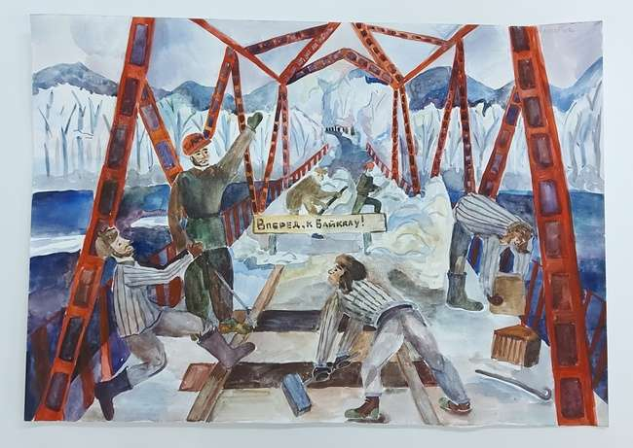
II место, номинация «Живопись»
Лабортас
Алиса, 12 лет
«По рельсам, по шпалам от Тихого океана
к Байкалу»,
преподаватель
М.Е. Куликова,
СПб ГБУ ДО
ДХШ
«Александрино»

Slide 30
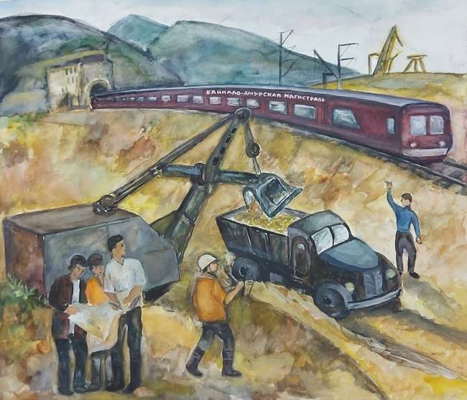
II место, номинация «Живопись»
Стародубова Серафима, 12 лет
«Этапы большого пути»,
преподаватель
В.А. Кохистани
СПб ГБУ ДО
ДХШ
«Александрино»

Slide 31
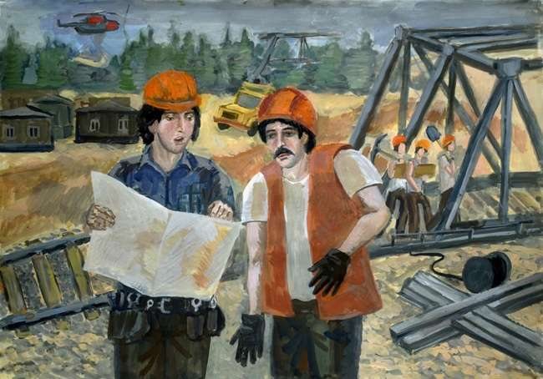
II место, номинация «Живопись»
Бутенко Кира, 13 лет
«На
строительстве
БАМа»,
преподаватель
И.А.Задорожный
СПб ГБУ ДО
ДШИ имени
Е.А. Мравинского

Slide 32
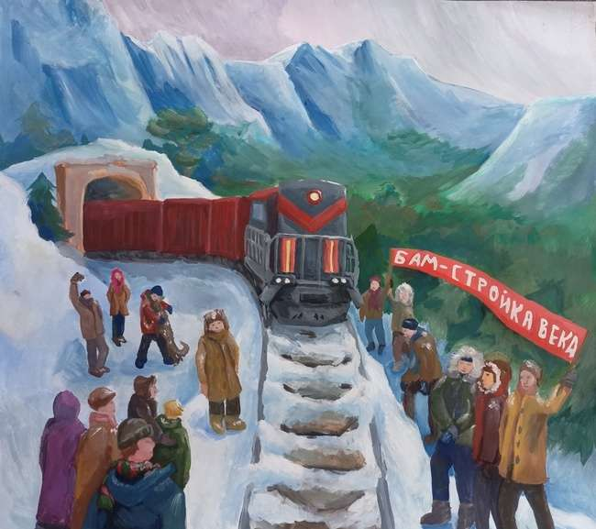
II место, номинация «Живопись»
Гасан Милана,
13 лет
«Первый поезд»,
преподаватель
Н. Р. Елекоева,
СПб ГБУ ДО
ДХШ имени
Б.М.Кустодиева

Slide 33
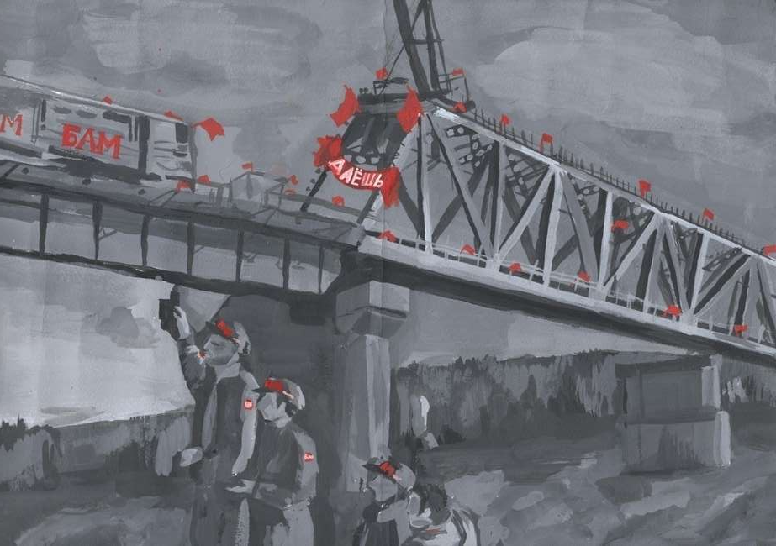
II место, номинация «Живопись»
Дулатова Милана, 13 лет
«Мост построен в срок»,
преподаватель
О.А. Азарян,
СПб ГБУ ДО
ДХШ № 17

Slide 34
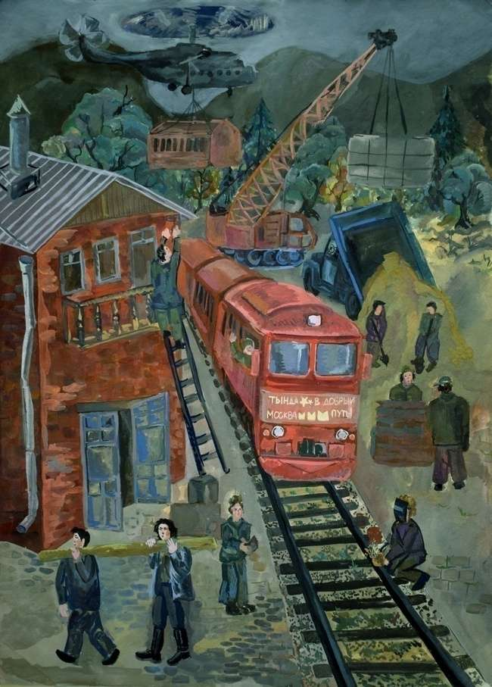
II место, номинация «Живопись»
Журавлёва Олеся, 13 лет
«Быть в тайге
городам»,
преподаватель
И.А.Задорожный,
СПб ГБУ ДО
ДШИ имени
Е.А. Мравинского

Slide 35
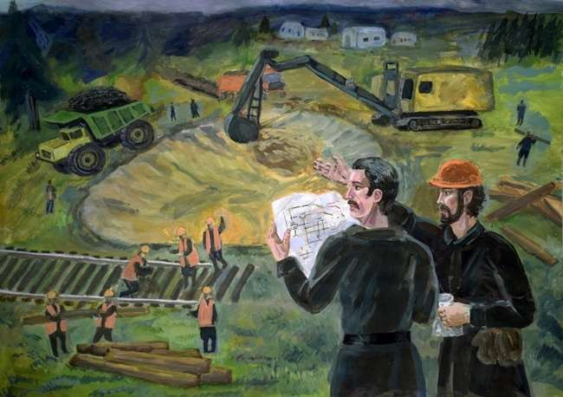
II место, номинация «Живопись»
Карташова Анастасия,
13 лет
«БАМ.Строители-
первопроходцы»,
преподаватель
И.А.Задорожный,
СПб ГБУ ДО
ДШИ имени
Е.А. Мравинского

Slide 36
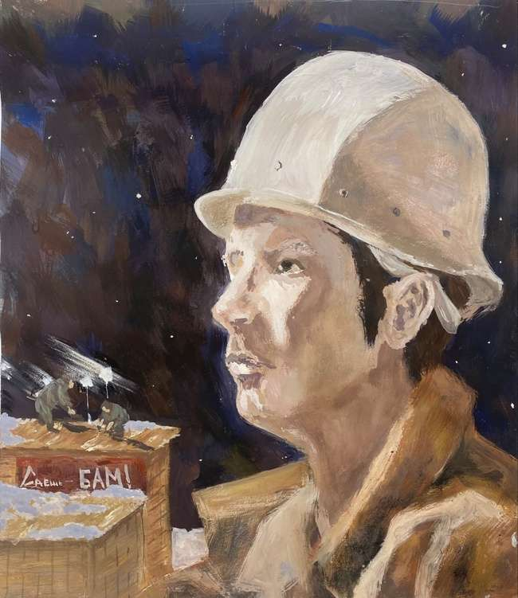
II место, номинация «Живопись»
Козловская Арина, 14 лет
«Портрет строителя БАМа»,
преподаватель
Л.А. Логун,
СПб ГБУ ДО
ДХШ № 6

Slide 37
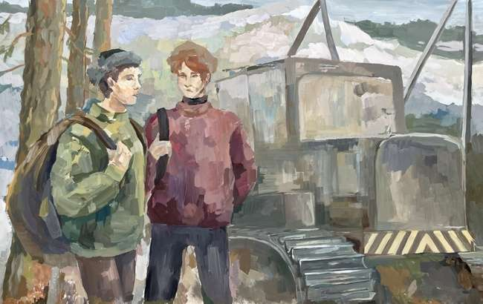
II место, номинация «Живопись»
Купальцева Вита, 14 лет
«Первопроходцы»
преподаватель
Л.А. Баландина,
СПб ГБУ ДО
ГДХШ имени
Г.Н. Антонова

Slide 38
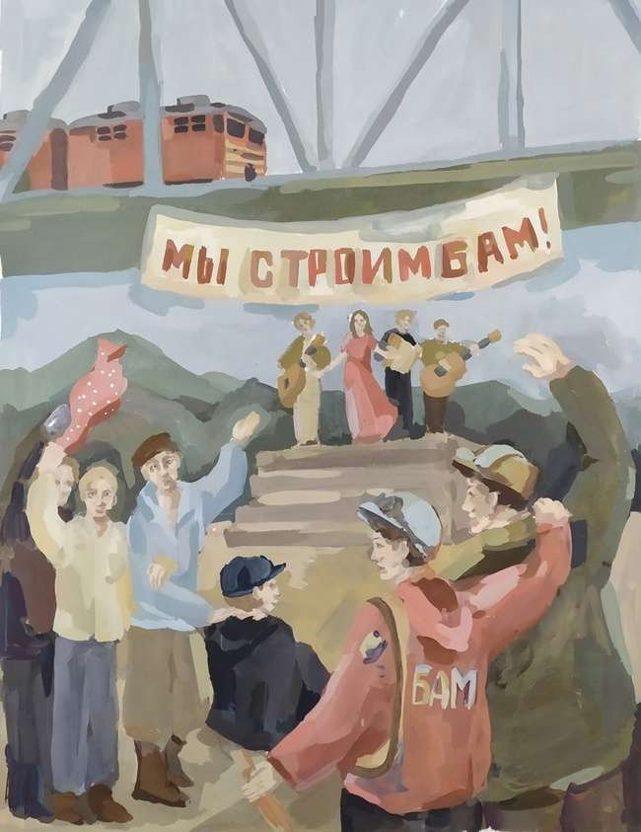
II место, номинация «Живопись»
Кутимская Алиса, 14 лет
«Песня строить и жить помогает.
Артисты на БАМе», преподаватель
М.В.Покшишевская,
СПб ГБУ ДО
ДХШ № 2

Slide 39
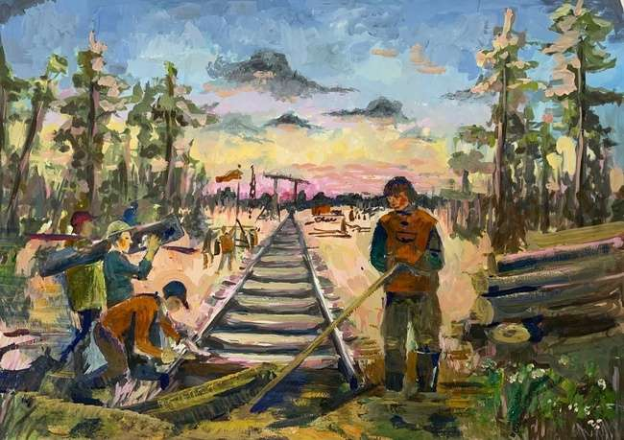
II место, номинация «Живопись»
Петрова Виктория,
14 лет
«Строим путь железный»,
преподаватель
Л.А. Тимофеева,
СПб ГБУ ДО
ДШИ имени
М.А. Балакирева

Slide 40
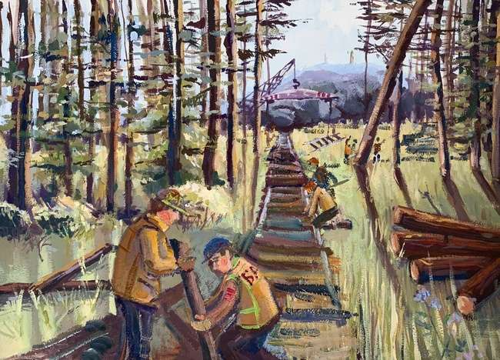
II место, номинация «Живопись»
Смирнов Александр, 14 лет
«Таёжный
путь»,
Преподаватель
Л.А. Тимофеева,
СПб ГБУ ДО
ДШИ имени
М.А. Балакирева

Slide 41
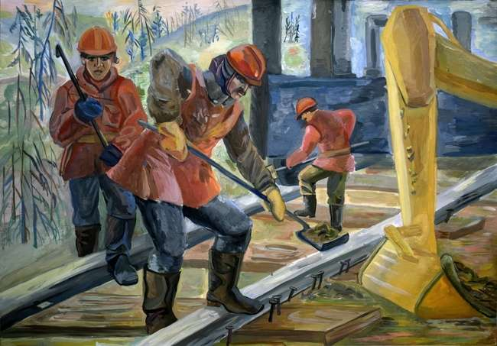
II место, номинация «Живопись»
Ткаченко Златослава,
13 лет
  «Этапы большого пути»,
  преподаватель
  Т.Ю. Романова,
  СПб ГБУ ДО
  ДШИ имени
  Е.А.Мравинского

Slide 42
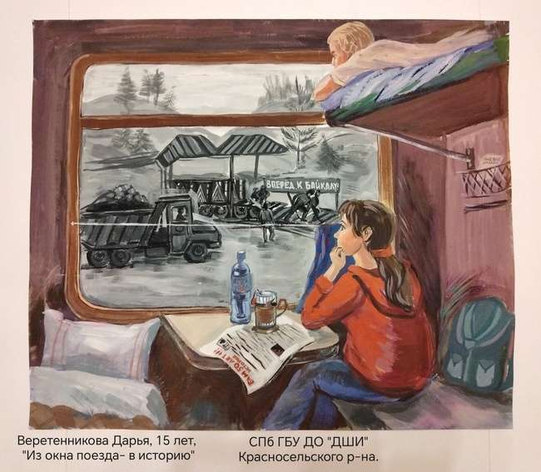
II место, номинация «Живопись»
Веретенникова Дарья, 15 лет
«Из окна поезда – в историю»,
преподаватель
В.Ю. Метёлкина,
СПб ГБУ ДО ДШИ Красносельского района

Slide 43
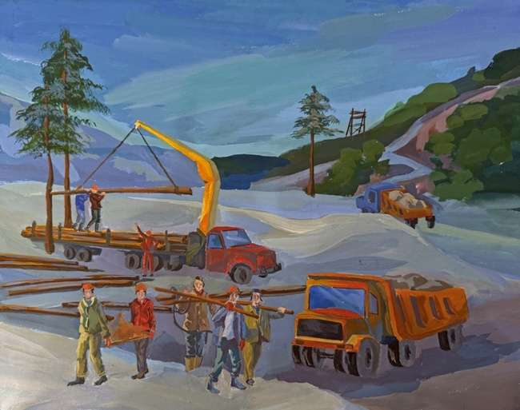
II место, номинация «Живопись»
Горбунова Виктория, 16 лет
«Трудовые
будни БАМа»,
преподаватель
С.В.Вышивалова
СПб ГБУ ДО
ДШИ № 10

Slide 44
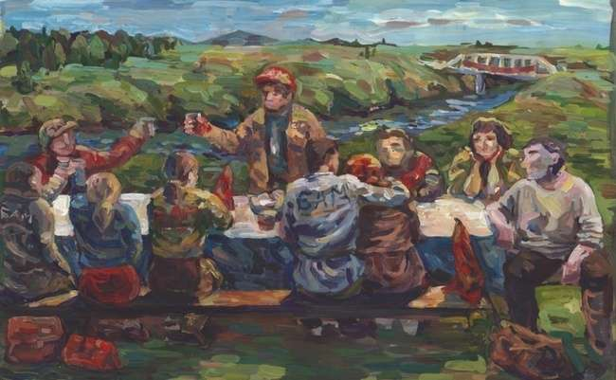
II место, номинация «Живопись»
Донская Варвара, 16 лет
«Мост
построен»,
преподаватель
О.А. Азарян,
СПб ГБУ ДО
ДХШ № 17

Slide 45
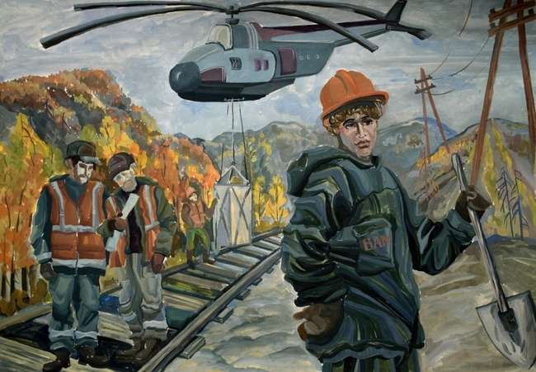
II место, номинация «Живопись»
Ерина Анастасия, 15 лет,
«Ударник стройки БАМ»,
преподаватель Т.Ю. Романова,
СПб ГБУ ДО ДШИ имени
Е.А. Мравинского

Slide 46
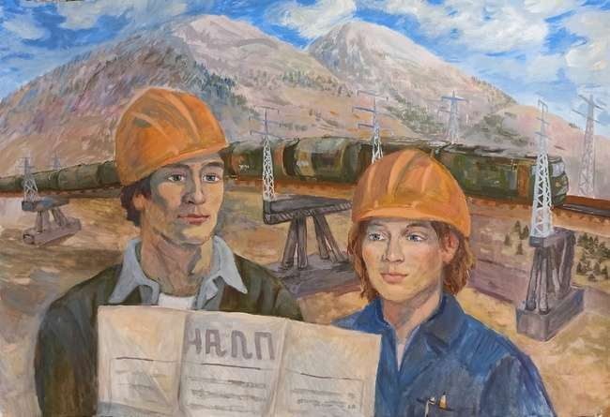
II место, номинация «Живопись»
Колесниченко Анна, 16 лет
«Весна на
БАМе»,
преподаватель
С.А. Макарова,
СПб ГБУ ДО
ДШИ имени
М.А. Балакирева

Slide 47
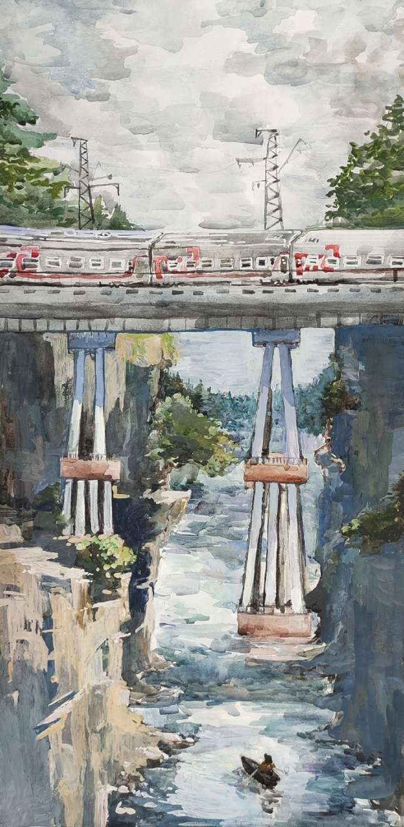
II место, номинация «Живопись»
Тиркачева Лейла, 16 лет
«Чёртов мост»,
преподаватель
Л.В.Кольцова.
СПб ГБУ ДО
ДШИ ОЦЭВ

Slide 48
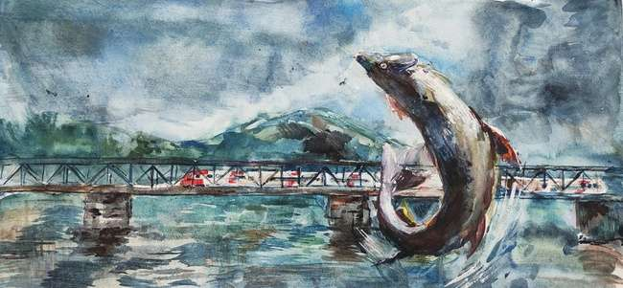
II место, номинация «Живопись»
Фёдорова Катарина,
15 лет
«Рыба амур на реке Амур»,
Преподаватель
Л.В.Кольцова,
СПб ГБУ ДО
ДШИ ОЦЭВ

Slide 49
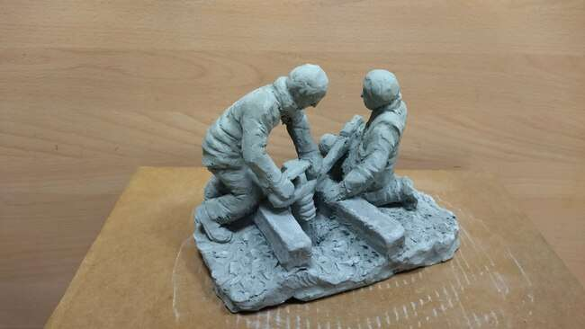
II место, номинация «Скульптура»
Васильева Елизавета, 12 лет
«БАМовцы –
строители»,
преподаватель
Я. В. Лоренц,
СПб ГБУ ДО
ДШИ имени
Е.А. Мравинского

Slide 50
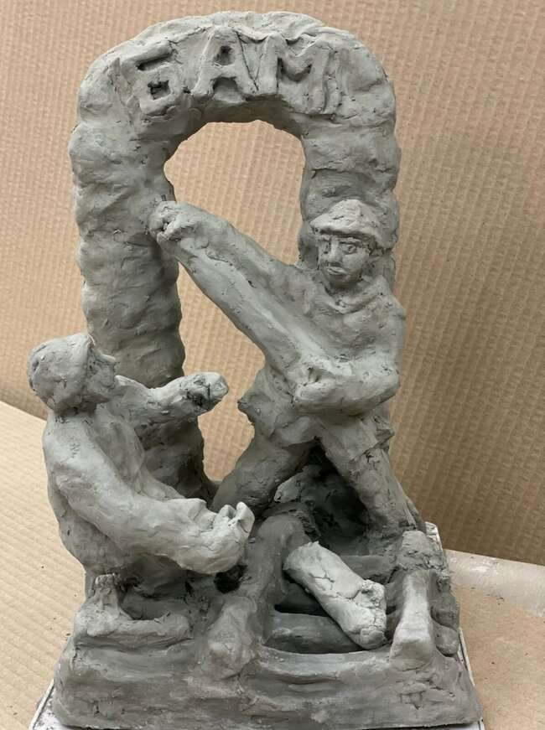
II место, номинация «Скульптура»
Громова Ольга,
11 лет
«Строителям БАМ посвящается»,
преподаватель И.Н. Втюрина,
СПб ГБУ ДО
ДШИ имени
М.И. Глинки

Slide 51
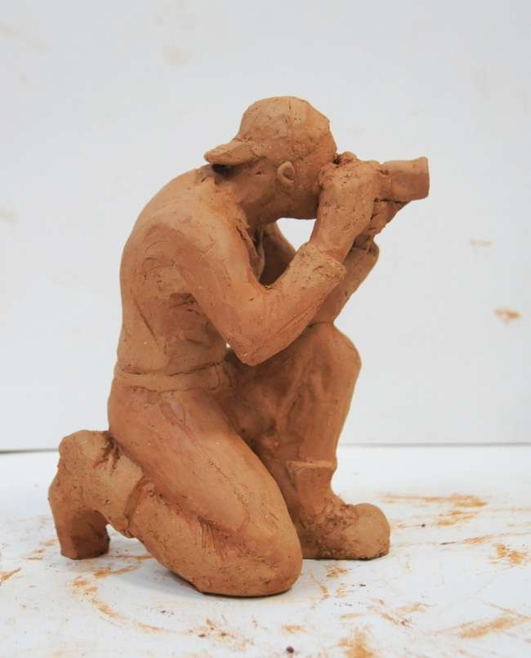
II место, номинация «Скульптура»
Сирунян Милена,
14 лет
«Репортажная съёмка на БАМе»,
преподаватель
Н. Ю.Москвина,
СПб ГБУ ДО
ДХШ № 17

Slide 52
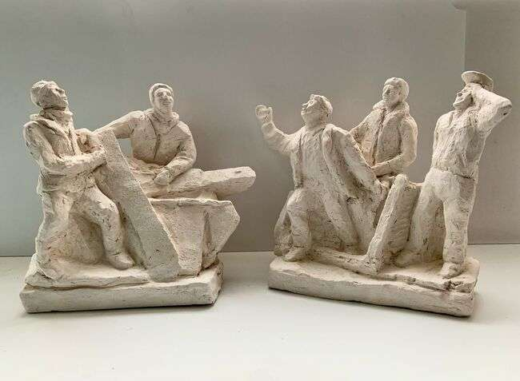
II место, номинация «Скульптура»
Матвеев Олег, 13 лет
«Люди БАМа»,
преподаватель
Н.А. Маркелова,
СПб ГБУ ДО
ДШИ имени
Г.В. Свиридова

Slide 53
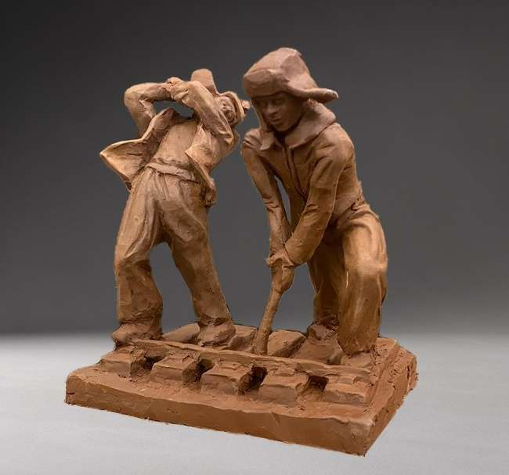
II место, номинация «Скульптура»
Асмёткина Варвара, 16 лет
«Строительство будущего»,
преподаватель
Е. Д. Стойчева,
СПб ГБУ ДО
ДХШ № 2

Slide 54
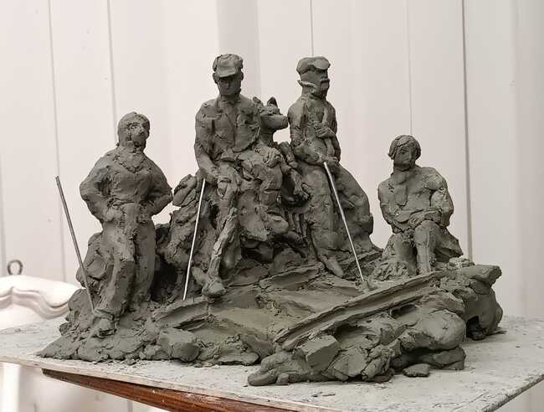
II место, номинация «Скульптура»
Коллективная работа (Акопян Маргарита, Бурлова Елизавета, Голованова Татьяна,
Куликова Апполинария, Сякова Дарья)
«Построили БАМ», глина,
преподаватель М.М. Польский,
СПб ГБУ ДО
ДХШ имени
И.П. Саутова

Slide 55
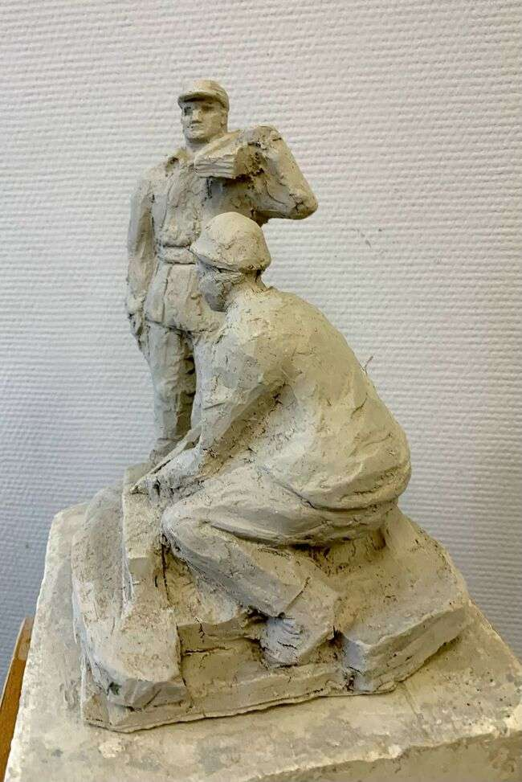
II место, номинация «Скульптура»
Нгуен Шао Ньи,
16 лет
«Строители БАМа»,
шамот.
  Преподаватель
  Н.А. Маркелова,
  СПб ГБУ ДО
  ДШИ имени
  Г.В. Свиридова

Slide 56
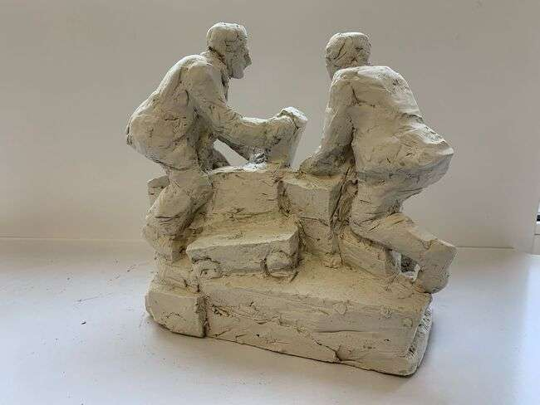
II место, номинация «Скульптура»
Тестова Анна,
15 лет
«Работа кипит», шамот.
Преподаватель
Н.А. Маркелова,
СПб ГБУ ДО ДШИ имени
Г.В. Свиридова

